Slide 1


Certificado Digital
Prof. Ederson da Costa

Slide 2
O que é?????

Slide 3
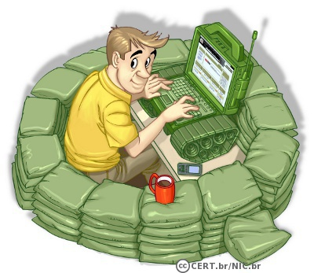

Slide 4
Na prática, o certificado digital no Brasil funciona como uma identidade virtual que permite a identificação segura e inequívoca do autor de uma mensagem ou transação feita em meios eletrônicos, como a web.

Slide 5
Esse documento eletrônico é gerado e assinado por uma terceira parte confiável, ou seja, uma Autoridade Certificadora (AC) que, seguindo regras estabelecidas pelo Comitê Gestor da ICP-Brasil, associa uma entidade (pessoa, processo, servidor) a um par de chaves criptográficas.

Slide 6
Os certificados contém os dados de seu titular conforme detalhado na Política de Segurança de cada Autoridade Certificadora.

Slide 7
Como funciona???

Slide 8
Este método considera dois importantes aspectos: confidencialidade e autenticidade. Resumidamente, o primeiro consiste em fazer com que a informação esteja acessível somente a pessoas ou organizações autorizadas. O segundo, em fornecer a certeza de que a informação provém da origem e forma esperadas, de forma que o receptor reconheça isso.

Slide 9
Para isso se utilizam as chaves criptografadas, essas chaves são, em poucas palavras, um conjunto de bits baseado em um determinado algoritmo capaz de cifrar e decifrar informações. Para isso, pode-se usar chaves simétricas ou chaves assimétricas - estas últimas também conhecidas apenas como chaves públicas.

Slide 10
Chaves simétricas são mais simples, pois com elas o emissor e o receptor utilizam a mesma chave para, respectivamente, cifrar e decifrar uma informação.

Slide 11
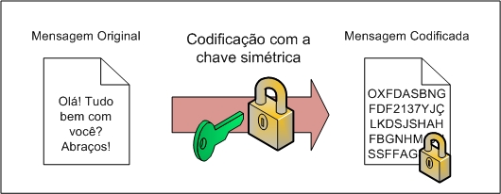

Slide 12
O esquema assimétrico, por sua vez, trabalha com duas chaves: privada e a pública. Neste modo, uma pessoa ou uma organização deve utilizar uma chave e disponibilizá-la a quem for enviar informações a ela. Esta é a chave pública. Uma outra chave deve ser usada pelo receptor da informação. Essa é a chave privada, que é sigilosa e individual. Ambas são geradas de forma conjunta, portanto, uma está associada à outra.

Slide 13
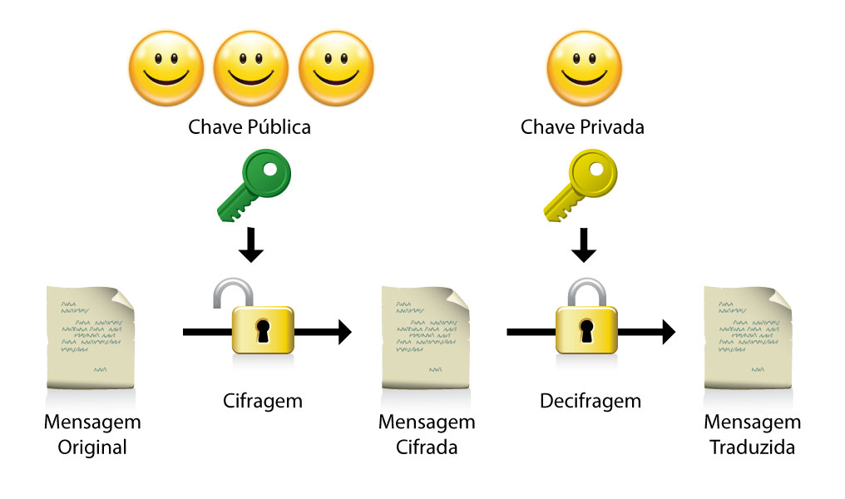

Slide 14
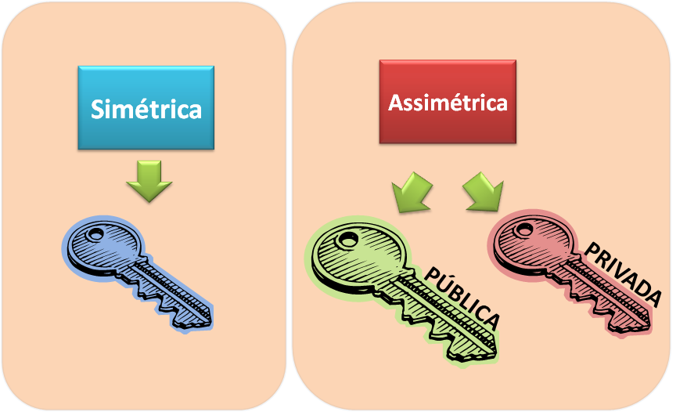

Slide 15
Usabilidade

Slide 16
- Correio Eletrônico (e-mail) Garante a identidade do emissor, a integridade e a inviolabilidade do conteúdo da mensagem enviada.
- Micro e pequenas empresas podem comprovar a identidade no meio virtual, realizar transações comerciais e financeiras com validade jurídica e trocar mensagens eletrônicas com segurança e agilidade.

Slide 17
E como verifico na Web???

Slide 18
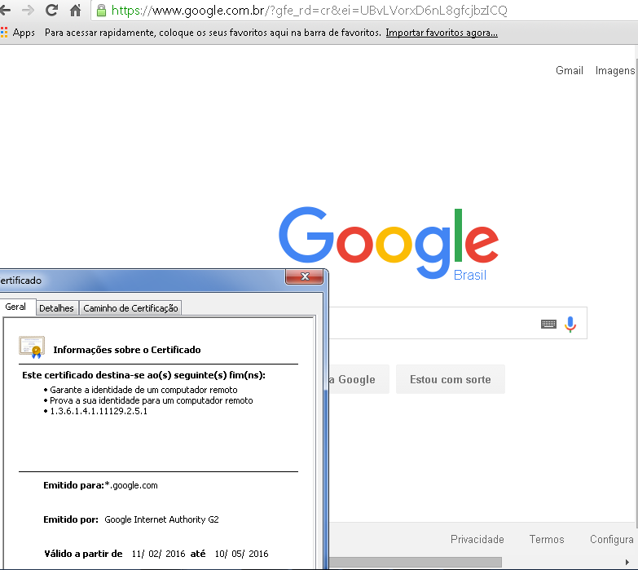

Slide 19
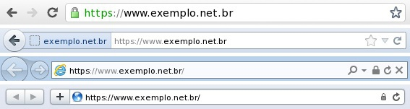
Nos sites, os cadeados informam o tipo de segurança e detalham os dados de seu proprietário.
Exemplo de reconhecimento de certificação digital.

Slide 20
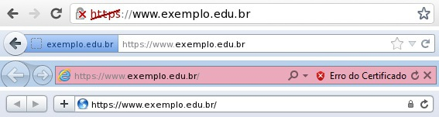
Exemplo de não reconhecimento ou falha de certificação digital.

Slide 21
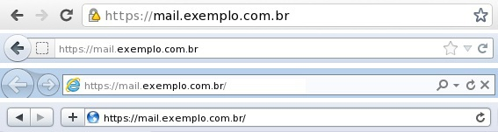
Uso de Cominação de conexão seguro e não segura.

Slide 22
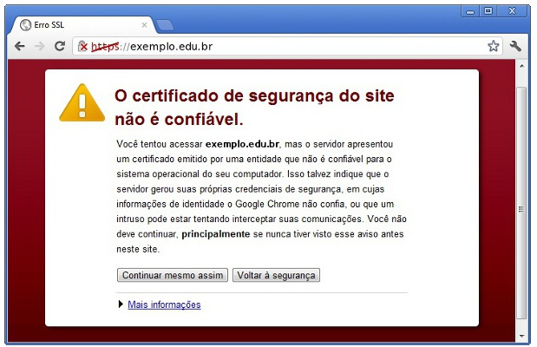
Alerta de certificado não confiável.

Slide 23
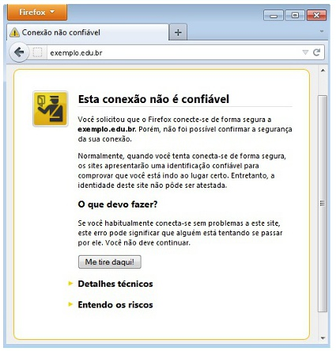
Alerta de certificado não confiável.

Slide 24
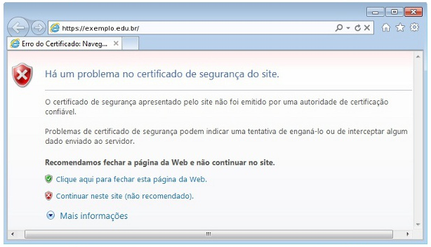
Alerta de certificado não confiável.

Slide 25
Em geral, alertas são emitidos em situações como:
o certificado está fora do prazo de validade;
o navegador não identificou a certificação (dentre as possibilidades, o certificado pode pertencer a uma cadeia não reconhecida, ser autoassinado ou o navegador pode estar desatualizado e não conter certificados mais recentes de ACs);
o endereço do site não confere com o descrito no certificado;
o certificado foi revogado. Data errada.

Slide 26
Exercícios:
1 – O que é certificado digital?
2 – Como funciona o Certificado Digital?
3 - O que contém nos certificados?
4 – Quais os aspectos da certificação digital?
5 – Descreva as chaves Simétricas:
6 – Descreve as chaves Assimétricas:

Slide 27
Fontes
http://cartilha.cert.br/uso-seguro/
http://www.iti.gov.br/index.php/certificacao-digital/o-que-e
http://www.infowester.com/assincertdigital.php

